Slide 1
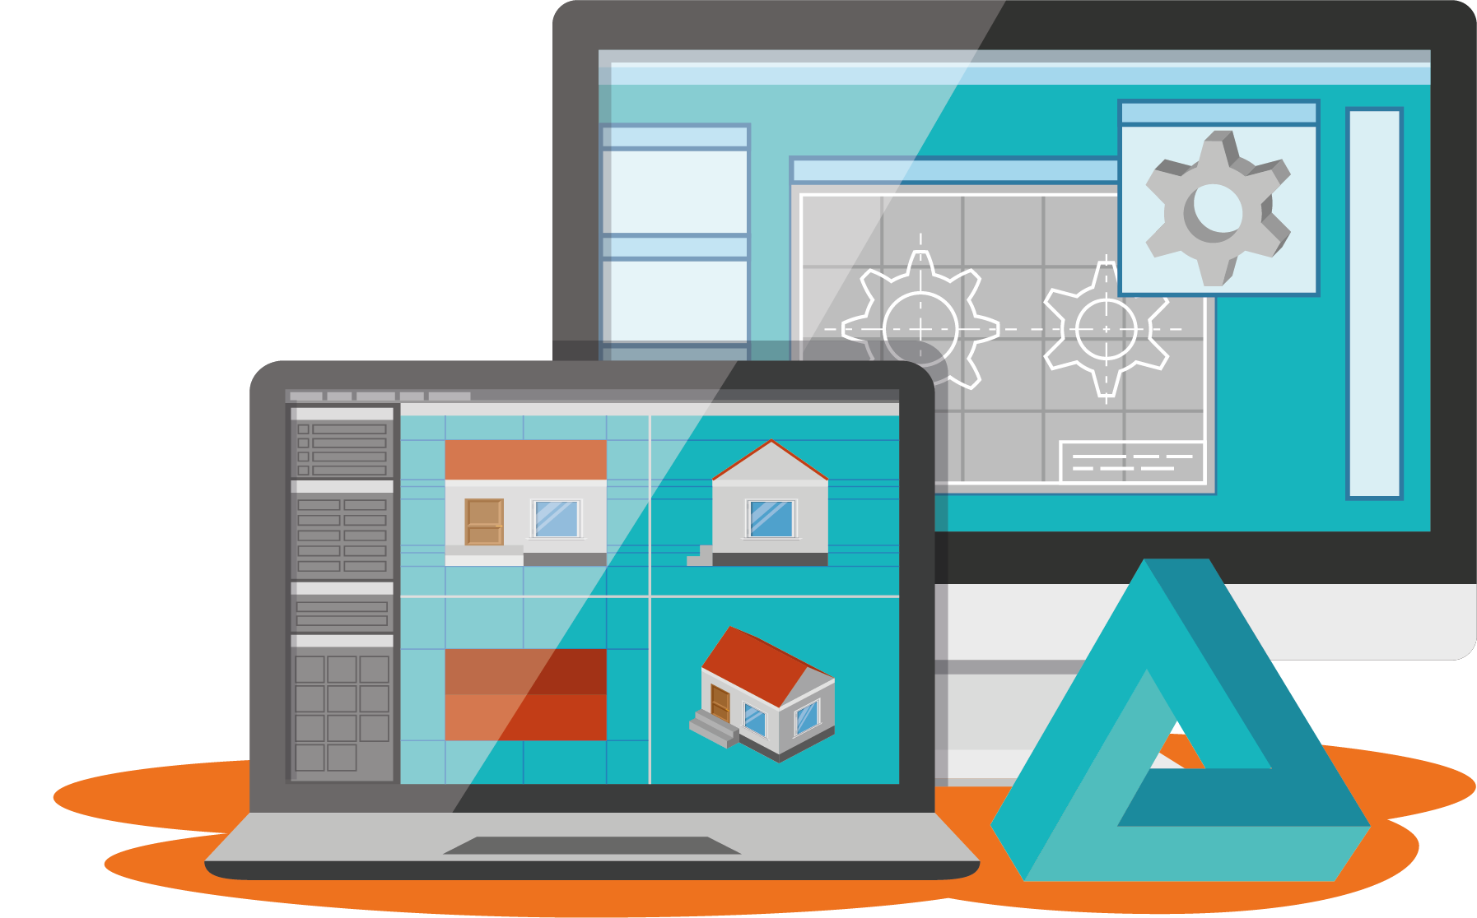
Extrusion ao Material
Unidade de Aprendizagem B: Introdução ao CAD

Slide 2
Conteúdo
01
02
03
04
Fundamentos do Desenho Assistido por Computador
Introdução ao Tinkercad
Programa 3D de CAD
Aprender sobre o TinkerCAD
Visão geral do CAD
Tipos de modelação em CAD
Modelação de sólidos
Preparar a Impressão 3D
Modelação 3D com TinkerCAD
Repositórios Online
Formato de ficheiro para impressão 3D
Exportação de um desenho 3D do TinkerCAD

Slide 3
Resultados de Aprendizagem
Nesta unidade, o formando irá aprender a:
Navegar na interface de um programa CAD padrão para visualizar no espaço 3D os modelos.
Manipular objetos num espaço 3D, fazendo zoom in, zoom out e rodar a vista.
Conceber formas sólidas simples e combiná-las para formar um conjunto.
Criar montagens de objetos 3D para fazer um modelo 3D final.
Guardar e exportar ficheiros prontos para impressão 3D.

Slide 4

Introdução
Este curso começará com a introdução aos fundamentos do Desenho Assistido por Computador (CAD), seguido de uma exploração detalhada do espaço de trabalho de desenho e ferramentas de programação de modelação 3D para criar modelos 3D personalizados. Por último, mas não menos importante, este curso irá abranger o método para exportar os ficheiros CAD corretos para um programa de corte para impressão 3D.

Slide 5
01
Fundamentos do Desenho Assistido por Computador

Slide 6
Conteúdo
01
02
Visão geral de CAD
Tipos de modelação em CAD
Definição
CAD 2D versus CAD 3D
História do CAD
Aplicações
A utilização de CAD na conceção e desenvolvimento de produtos
As vantagens e desvantagens do CAD
Modelação sólida
Modelação de superfície
Modelação de estrutura

Slide 7

O que é o CAD?
O que significa CAD?
(Preencha o espaço em branco)
Resposta: Fundamentos do Desenho Assistido por Computador (Computer-Aided Design)
Notes:
Formative assessment format: Fill in the Blank

Slide 8
C A D significa
Computer-Aided Design
Definição:
A utilização de um programa informático especializado para criar digitalmente desenhos bidimensionais (2D) e modelos (3D) tridimensionais de produtos do mundo real.
Notes:
Have you ever used a computer to design 2D or 3D shapes? That’s CAD!
CAD stands for Computer-aided design.
It is defined as the use of specialised computer software to digitally create two-dimensional (2D) drawings and (3D) three-dimensional models of real-world products.
Image source:
https://www.indiaeducation.net/careercenter/computers-it/computeraideddesign/

Slide 9
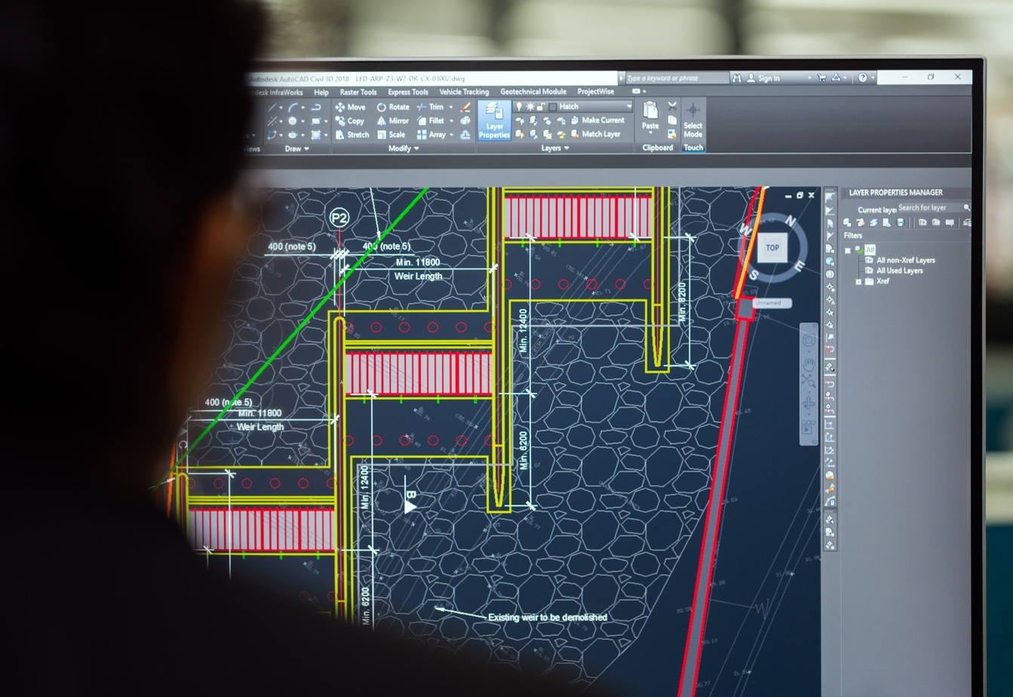
CAD bidimensional (CAD 2D)
O CAD 2D é o pioneiro do programa CAD, e foi desenvolvido no início dos anos 70.
O CAD 2D baseia-se em formas geométricas básicas como linhas, retângulos e círculos para produzir desenhos planos.
É frequentemente utilizado para desenhar, esboçar e elaborar desenhos conceptuais.
É um excelente ponto de partida para a maioria dos desenhos 3D.
Notes:
2D CAD is the pioneer of CAD software, and was developed in the early 70s.
Image source:
Unsplash (Free) - https://unsplash.com/photos/hoivM01c-vg

Slide 10
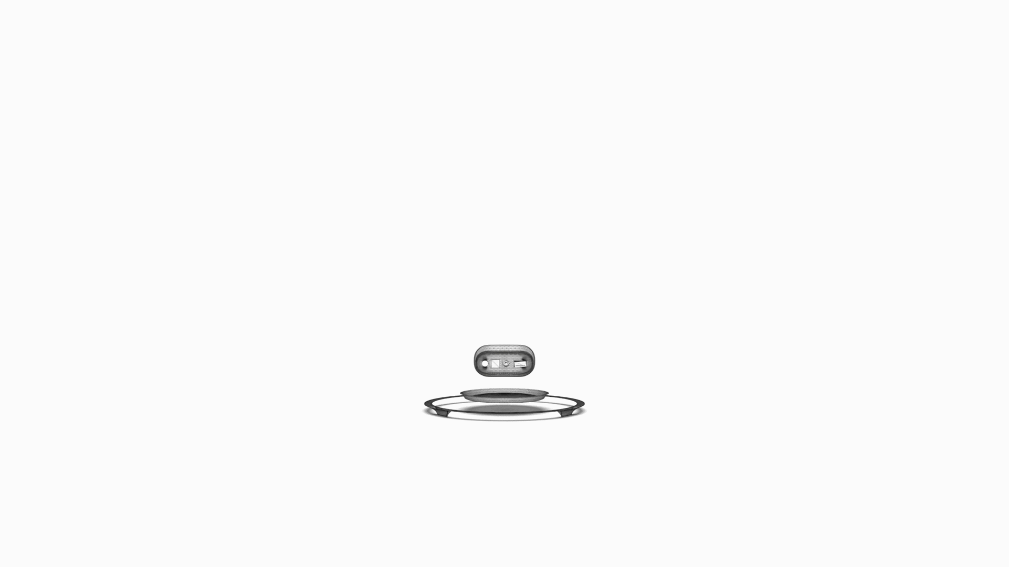
CAD tridimensional (3D CAD)
O CAD 3D é utilizado para representar digitalmente um objeto em três dimensões.
Os modelos 3D podem ser rodados em qualquer direção - X, Y ou Z e vistos de qualquer ângulo.
Um modelo CAD conterá dados como propriedades do material, dimensões, tolerância e informação específica do processo de fabrico.
Notes:
3D CAD is used to digitally represent an object in three dimensions, allowing more accurate scaling and visualization.
These programs allow designers to create coherent dimensions and designs by means of a visual interface.
The program takes care of all the calculations and creates the file with all coordinates, so the designer only has to worry about shapes and sizes.
It can simulate any fictional object or real-life object to understand how a design will perform before they are made.
We will go into the different types of 3D modelling later in this session.
Image source:
https://www.xo3d.co.uk/product-rendering/

Slide 11
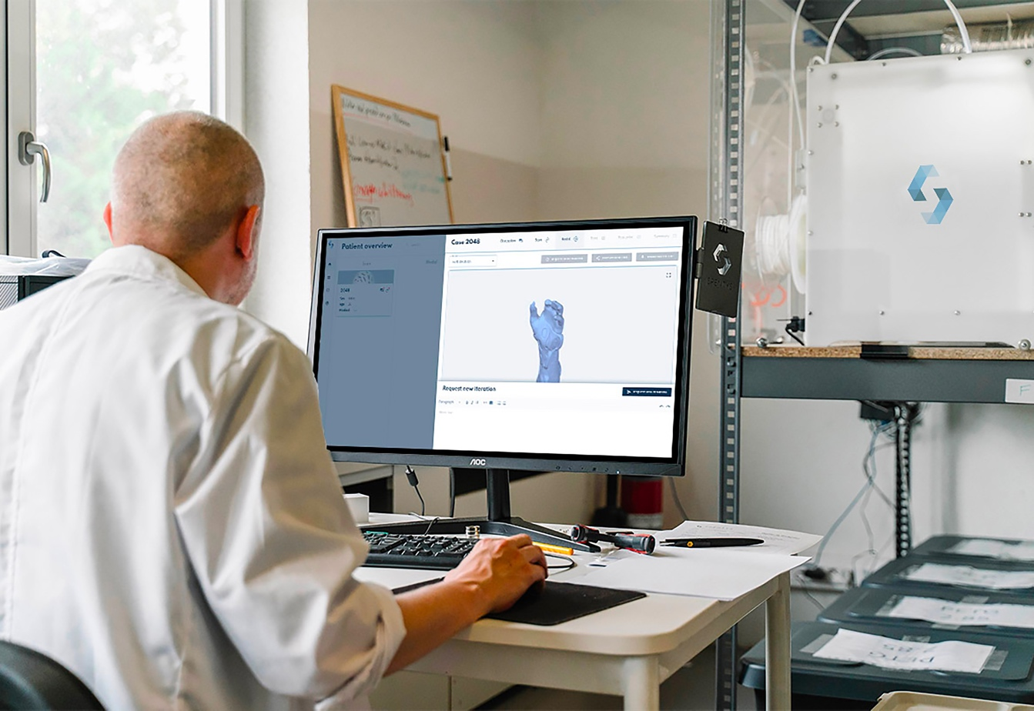
A modelação CAD é uma parte importante de um processo de desenho.
Permite o desenvolvimento, modificação e otimização do processo de conceção dentro do espaço virtual de um computador antes de se expandir para quaisquer recursos físicos.
A produção CAD é muitas vezes apresentada sob a forma de ficheiros eletrónicos para impressão, maquinação ou outras operações de fabrico.
Notes:
Today, CAD modelling is an important part of a design process.
CAD brings ideas to life in digital world before expanding any physical resources.
It enables user to layout and to develop their work on a computer screen, print and save it for future editing.
Image source:
Unsplash (Free) -https://unsplash.com/photos/DkAEPVsK2_8

Slide 12

Um Passeio pela História do CAD
Este vídeo irá levá-lo a um passeio na breve história do CAD, desde as plantas até ao horizonte do projeto, e à evolução dos sistemas CAD desde as dispendiosas estações de trabalho até aos PCs de prateleira.
Notes:
https://www.youtube.com/watch?v=mcwIMsh_g3o

Slide 13
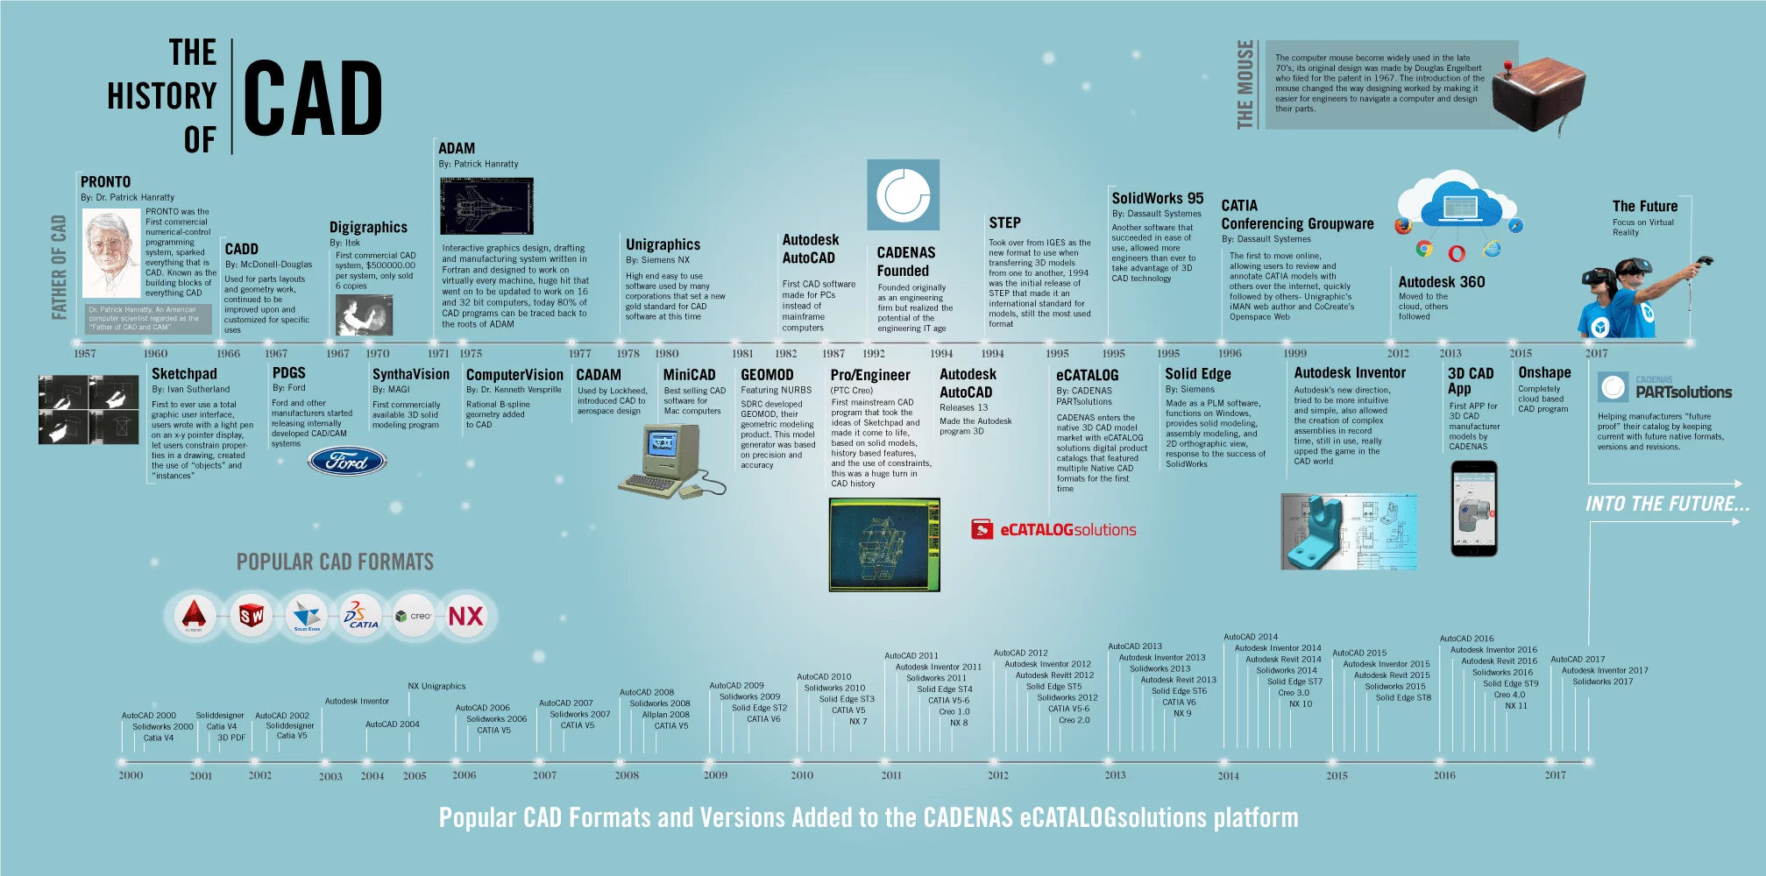
Notes:
Major events in the development of CAD technology
Pronto (Program for Numerical Tooling Operations). – First commercial numerical-control programming language/ system.
In 1960s: Sketch Pad created by Dr. Ivan Sutherland at MIT was a new step forward in human-machine interaction and was a breakthrough in computer graphics in general. The most important advances are the introduction of a graphical user interface. The GUIA graphical interface allows users to interact with the computer through visual aids (icons). This contradicts the more traditional computer interaction method with text and object-oriented programming.
In 1970s: The introduction of Automated Drafting and Machining (ADAM) is another important step forward. ADAM (Automated Drafting and Machinery) is an interactive graphics system written in Fortran, designed to work on virtually all mainframe computers. Approximately 90% of today’s commercial drafting programs can be traced back to ADAM.
In 1980s: Autodesk/ Auto CAD, the first piece of 2D system CAD software released on PC, has received major software sales.
Solid modelling is a major development in CAD in the 1980s.
Pro/Engineer was the mainstream 3D modelling software released based on solid geometry and feature-based parametric techniques.
In 1990s: SolidWorks 95 by Dassault Systems for Windows was introduced. The software allowed more. Engineers to take advantage of 3D CAD technology.
In 21st century: Important trends. Include: Standardisation of software so different packages can share data, greater sophistication of visual representation, and greater integration of modelling and testing applications.
The future of CAD
CAD in the cloud
VR and AR
Full virtual prototyping
Additive Manufacturing
https://ufo3d.com/types-of-3d-modeling-different-industries/
https://www.scan2cad.com/blog/cad/cad-product-design/
https://partsolutions.com/60-years-of-cad-infographic-the-history-of-cad-since-1957/
https://medium.com/technical-illustration/evolution-of-cad-from-light-pens-to-synchronous-technology-549cc8eef5d0
https://slidetodoc.com/major-events-in-the-development-of-cadcam-technology/
CAD is in constant evolution, bringing updates and new features with every new version of a particular tool.
Image source:
https://partsolutions.com/wp-content/uploads/2017/09/The-history-of-CAD_CADENAS_R3.png

Slide 14
Quem utiliza o CAD?
O programa CAD é utilizado por engenheiros, arquitetos, projetistas e artistas.
Para produzir desenhos detalhados e desenhos técnicos de produtos do mundo real.
Para criar desenhos artísticos livres que não necessitem de funcionar mecanicamente, ser funcionais ou adaptados a um dispositivo do mundo real.
Notes:
CAD is used by engineers, architects, artists and designers to produce detailed designs and technical drawings.
The use of CAD design software falls into two categories. CAD software is usually used when creating industrial objects such as mechanical objects. On the other hand, some CAD software enables more artistic freedom as designs do not need to work mechanically, be functional or fit to a real-world device. Historically, 3D modelling software has been used in film animations and video games to make organic designs. However, it can also be used to create 3D printable models.

Slide 15
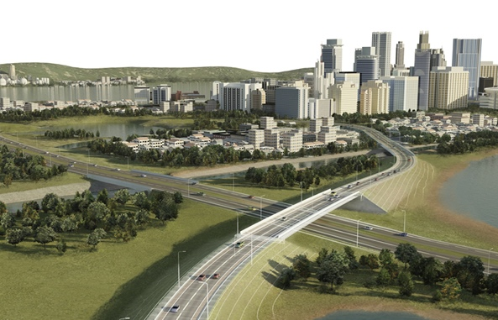
Aplicações em CAD
Quase tudo o que nos rodeia hoje em dia foi construído com CAD. Há programas CAD para quase todos os setores profissionais com características e ferramentas especializadas, tornando-o amplamente aplicável.
Engenharia
AutoCAD Civil 3D
CHEMCAD
HyDraw CAD
SolidWorks
Engenharia Civil
Infraestruturas, edifícios, barragens e pontes.
Engenheira Química
Conceção de processos e análise de instalações químicas e centrais elétricas.
Engenharia Eletrotécnica
Circuitos, dispositivos elétricos e redes de telecomunicações.
Engenharia Mecânica
Componentes e sistemas mecânicos.
Notes:
Almost everything all around us today has been built with CAD.
CAD is extensively used in the design of tools and equipment required in the engineering and manufacturing process as well as in the construction domain. Each of these industries has specific purposes for using 3D models.
Chemical engineering: Design and managing of large-scale plant processes and conditions. CAD software is used for the creation of plans, specifications and analyses for new plants or plant modifications.
Civil engineering: Design and construct public and private works such as infrastructure, buildings, bridges.
Electrical engineering: Design, develop and test circuits, electrical devices and telecommunications networks.
Mechanical engineering: Design mechanical components and assemblies to fit their strict technical specifications, perform simulations.

Slide 16
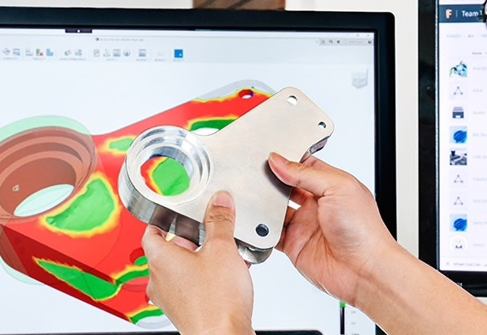
Aplicações em CAD
AutoCAD Architecture
Fusion 360
TUKATECH
MAYA
Arquitetura
Planeamento e conceção de planos 2D e desenhos 3D, visitas virtuais, avaliação de custos e gestão de riscos.
Design de Produto
Conceber, desenvolver e simular componentes e montagens de produtos para fabrico.
Design de Moda
Ilustrações de moda, desenho técnico de padrões, amostra virtual, sessões de ajuste virtual da vida real, biblioteca de tecidos e aviamentos.
Indústria do Entretenimento
Cinema e televisão, produção de vídeo, projeto e desenvolvimento de jogos.
Notes:
CAD is also largely used in architecture, product design, followed by fashion and game design industry.
Architecture is one of the most demanding disciplines when talking about CAD; there are so many elements involved during the design of a project that one almost needs software support. (https://www.scan2cad.com/blog/cad/industries-use-cad-architecture/)
Fashion design: https://www.sculpteo.com/en/3d-learning-hub/3d-printing-software/best-cad-fashion-design-software/
https://www.suuchi.com/5-fashion-cad-solutions-that-could-make-your-fashion-design-process-easier/
Entertainment industry (Film and television): CAD software is used for storyboarding and character design, development and inclusion of motion graphics.
Game Design: CAD software is used in high and low resolution modeling, as well as in animation, motion capture, lighting and 3D data transfer.
(https://www.indiacadworks.com/blog/how-the-entertainment-industry-uses-cad-computer-aided-design/)
Software: https://www.autodesk.com/industry/media-entertainment/game-design-and-development maya
https://www.scan2cad.com/blog/cad/how-engineers-use-cad/#history
https://all3dp.com/2/what-is-cad-design-simply-explained/
Image sources:
Architecture: AutoCAD Architecture - https://www.autodesk.com/products/autocad/included-toolsets/autocad-architecture
Product Design: Fusion360 - https://www.autodesk.eu/products/fusion-360/overview
Fashion Design: Tukatech - https://www.prnewswire.com/news-releases/tukatech-introduces-worlds-first-fully-automatic-pattern-making-system-300889148.html
Entertainment Industry: Maya - https://www.autodesk.com/products/maya/overview?term=1-YEAR&tab=subscription

Slide 17
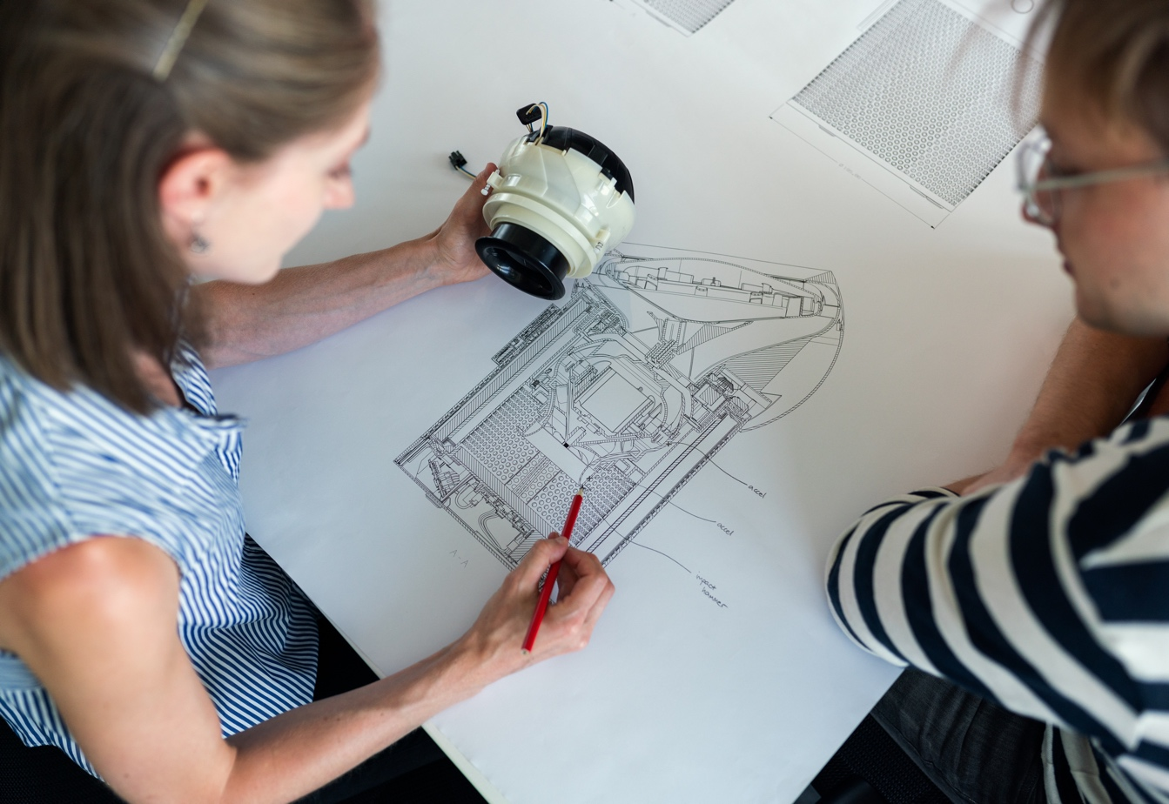
CAD na Conceção e Desenvolvimento de Produtos
Vejamos as diversas abordagens, das tradicionais às modernas, do processo de desenvolvimento de produtos.
Notes:
Apart from to assist in the creation, modification, analysis or optimisation of a design.
perform structural, thermal, modal, fatigue, motion, and mold analysis, toggling between steady-state and transient simulation
create multibody modeling, and exclude construction bodies from BOM information and mass property calculations
run topology optimization studies based on both engineering requirements as well as manufacturing methods
Photo realistic rendering (Photorealistic Renderings for Marketing, Kickstarter Campaign Content, Digital Mock-ups for Investor Presentations, e-Commerce Images) (Show examples) rendering and animation capabilities to better visualise product design.

Slide 18
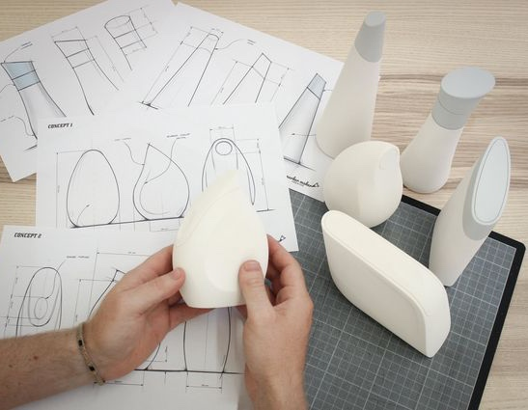
Abordagem Tradicional
"Desenho, Construção, Teste"
Um protótipo físico é normalmente construído para provar conceitos de projeto, avaliar alternativas de projeto, testar a manufaturabilidade do produto, e muitas vezes apenas para apresentar um produto.
Notes:
Time consuming
Expensive
Traditional product development models are unable to keep up.
https://www.pinterest.co.uk/pin/384705993175915240/

Slide 19
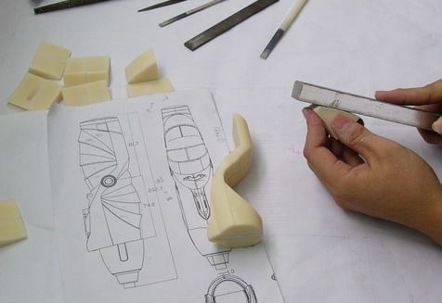
Desenho 2D a lápis e papel
↓
Modelo macio 3D (argila, espuma, madeira, papel)
↓
Análise de engenharia simplificada
↓
Maquete física
↓
Testes físicos e avaliação
↓
Meios tradicionais para revisão de projeto
Notes:
Hand sketching, schematics, blueprints, exploded diagrams
Traditional materials: Wood, paper, clay, epoxy, foam
https://www.pinterest.co.uk/pin/40391727900268160/
https://i.pinimg.com/originals/d4/c0/cc/d4c0ccbba190e9dd33cd7be017d76064.jpg

Slide 20
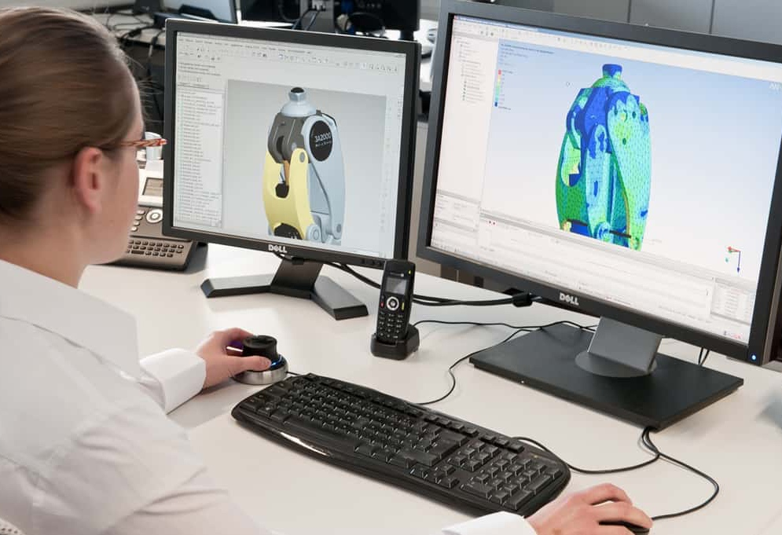
Abordagem moderna/digital
"Modelar, Analisar, Construir"
Um conjunto de protótipos digitais é construído para visualizar conceitos de projeto, avaliar alternativas de projeto, testar a manufaturabilidade do produto, e simular a interação humana e do produto.
Notes:
Image source:
https://www.cadcam.org/blog/how-cad-computer-aided-design-has-evolved-over-the-years/

Slide 21
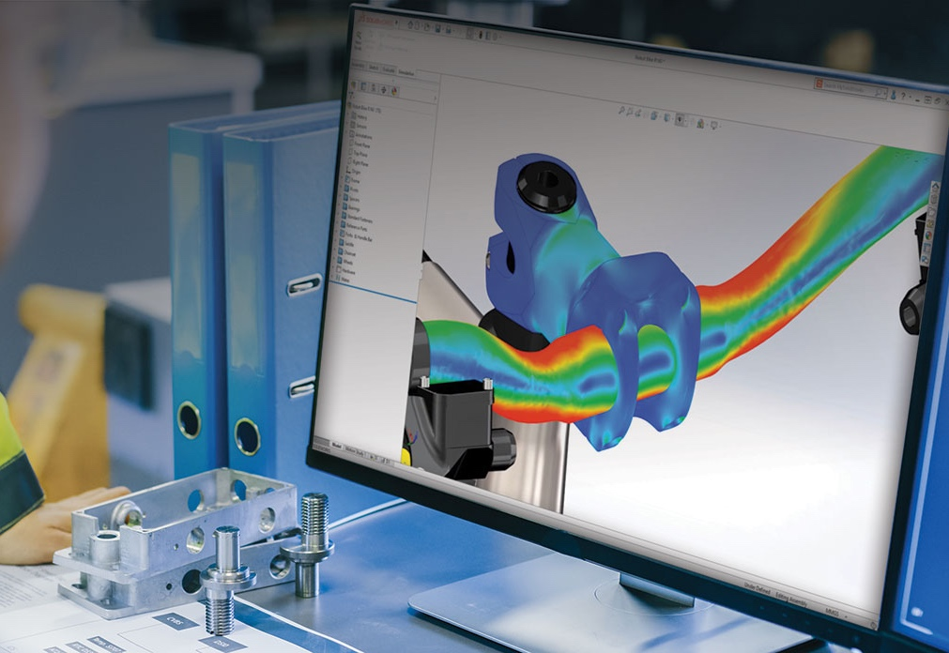
Esboço digital
↓
Escultura digital
↓
Modelo CAD 3D
↓
Análise de engenharia integrada (Engenharia Assistida por Computador (CAE) - Análise de elementos finitos, dinâmica de fluidos computacional, dinâmica de múltiplos corpos)
↓
Protótipos virtuais
↓
Simulação para testes e avaliação
↓
Modelos digitais para conceção de ferramentas e fabrico digital
Notes:
The move from drafting with paper and pencils to creating designs digitally on screen (Virtual product development) has vastly increased efficiency and reduced waste.
Digital sculpting is a method of 3D modelling that allows an artist to interact with digital objects as if they were made of clay, shaping them through pulling, pushing and smoothing.
Computer-aided engineering (CAE) is the broad usage of computer software to aid in engineering analysis tasks. It includes finite element analysis (FEA), computational fluid dynamics (CFD), multibody dynamics (MBD), durability and optimization.
perform structural, thermal, modal, fatigue, motion, and mold analysis, toggling between steady-state and transient simulation
create multibody modeling, and exclude construction bodies from BOM information and mass property calculations
run topology optimization studies based on both engineering requirements as well as manufacturing methods
Image source:
https://www.solidworks.com/product/solidworks-simulation

Slide 22
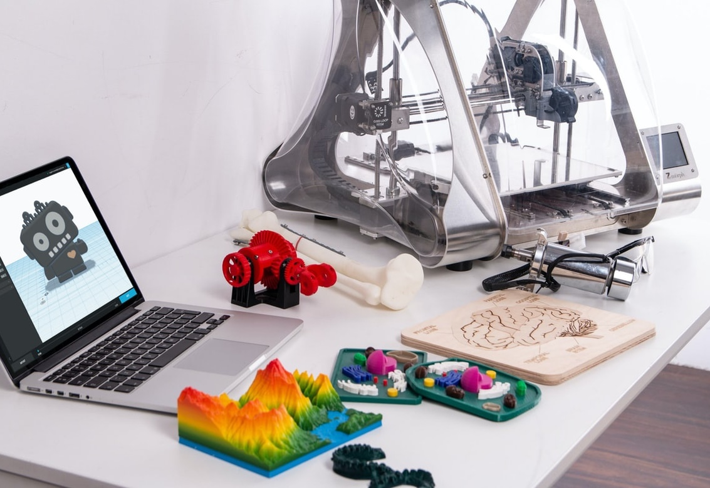
CAD na Conceção e Desenvolvimento de Produtos
Comprovante de Conceito
Ciclo de vida e gestão do produto
Prototipagem e fabrico (ou seja, Impressão 3D, Maquinagem CNC, corte e gravação a laser)
Renderização e animação 3D para melhor visualizar a conceção do produto.
Notes:
Apart from assisting the creation, modification, analysis or optimisation of a design prior to production.
CAD is often used for:
Proof of Concept
3D photo realistic rendering and animation to better visualise product design (Photorealistic Renderings for Marketing, Kickstarter Campaign Content, Digital Mock-ups for Investor Presentations, e-Commerce Images)
Prototyping and manufacturing (i.e., 3D Printing, CNC Machining, laser cutting and engraving)
Image source:
https://unsplash.com/photos/Fo-HQUlRGkU

Slide 23
Renderização 3D
A renderização 3D é um processo criativo que utiliza computação gráfica para converter modelos 3D em imagens fotorealistas ou não fotorealistas.
A renderização 3D dá a aparência final aos modelos e animação com efeitos visuais, tais como iluminação, sombras, mapiação de textura, sombras, reflexos e desfocagens de movimento. Os tipos de renderização vão desde a renderização nitidamente não-realista de wireframe através da renderização à base de polígono, até técnicas mais avançadas tais como a renderização em scanline, traçado de raios, ou radiosidade. A renderização pode levar de frações de segundo a dias para uma única imagem ou moldura.
Muitos programas de modelação 3D oferecem agora capacidades avançadas de renderização e animação para melhor visualização do design do produto, tais como:
SolidWorks
Alias
3DS Max
Maya
e muitos mais...
Notes:
3D rendering is a creative process that uses computer graphics to convert 3D models into photo realistic or non photo realistic images.
Formative assessment format: Multiple choice
What are the benefits of 3D product rendering?
Create stunning product marketing assets that were previously impossible using photography
Bring life to 3D models
Enhance your visual communication through 3D Rendering
Tweak colours and materials for tuning 3D visuals
Make your product design process easier through CGI
Create stunning marketing images with 3D visualisation
Sell your product before it has been produced
These programs can add depth and realism to scenes.
Information sources:
https://www.xo3d.co.uk/product-rendering/
https://www.g2.com/categories/3d-rendering
https://www.autodesk.co.uk/solutions/3d-rendering-software

Slide 24
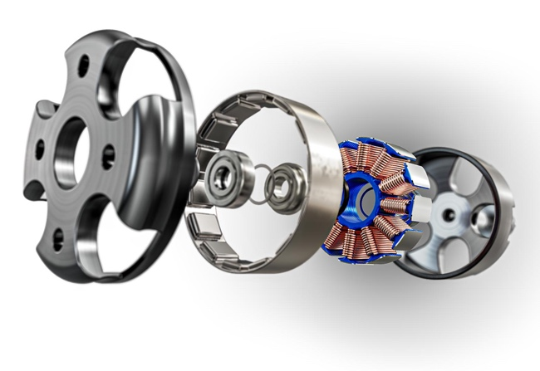
Qual dos seguintes é um modelo renderizado em 3D?
A.
B.
C.
D. Todas as anteriores
Resposta: D. Todas as anteriores
Notes:
Formative assessment format: Multiple choice
Image source:
D’Addario rolled strap renders: https://www.xo3d.co.uk/Our-Work/daddario-auto-lock-guitar-strap/#
Paymentsense Dojo card payment machine: https://www.pinterest.co.uk/pin/862931978607004638/
Exploded view: https://www.xo3d.co.uk/product-rendering/

Slide 25
Os programas CAD são capazes de emitir ficheiros para que métodos de fabrico?
Impressão 3D
Industrial CNC
Corte e gravação a laser
Todas as anteriores
Resposta: D. Todas as anteriores
Notes:
Formative assessment format: Multiple choice

Slide 26
Quais são as vantagens e desvantagens do CAD?
Vejamos alguns dos principais benefícios e inconvenientes associados à integração e utilização de CAD no desenvolvimento de produtos.

Slide 27
Vantagens
Visualização
Capacidade de criar e visualizar desenhos 2D e modelos 3D, reduzindo a necessidade de múltiplos protótipos físicos, reduzir os custos de produção e acelerar o processo de desenho entre o conceito inicial e o produto final.
Maior Precisão e Melhoria da Qualidade do Desenho
A representação digital em CAD está muito próxima da vida real, tornando-a precisa até um certo nível em comparação com as abordagens tradicionais. A utilização de CAD permite aos desenhadores e engenheiros conceberem com perfeita precisão e precisão.
Otimização
O programa CAD ajuda a detetar um erro, diagnosticar o problema, resolvê-lo durante o processo de conceção, executar simulações para testar o desempenho de diferentes peças e materiais sob determinadas condições e variáveis do mundo real.
Realização
Capacidade de criar protótipos virtuais realistas que se assemelham ao que o produto acabado irá parecer no mundo real.
Notes:
CAD software offers many benefits and solutions that help make the design process easier. Studies have proven that integrated CAD usage allows product development firms to meet their goals more efficiently. Product development time, product quality, and productivity all improve when using CAD, which translates to reduced manufacturing and product costs.
Visualisation: Before CAD, designers were forced to draw everything by hand. If they wanted to alter the design, they would have to draw the entire thing again. CAD software allows designers to visualize their designs and test them against real-world variables.
Increase the productivity of the designer or engineer
Speed up the design process
Explore design ideas
Higher accuracy and quality design: Accuracy is essential when creating the final design and specification, especially when creating large volumes or high cost parts.
Optimisation: Any any error will potentially add a huge costs to the design process.
https://www.cadcrowd.com/blog/the-advantages-of-cad/

Slide 28
Vantagens
Documentar o desenho
O programa CAD é excelente na documentação de todos os aspetos de um desenho. As medições, ângulos e dimensões dos componentes e subconjuntos são todos convenientemente registados e guardados para utilização futura.
Revisão e Reutilização do Desenho
Os desenhadores podem alterar os seus desenhos e fazer tantas alterações quantas forem necessárias. Os erros podem ser facilmente corrigidos através dos históricos de revisões guardados. Novas versões do desenho podem ser produzidas facilmente através da edição do desenho existente.
Design Pronto para Produção
Os modelos virtuais criados em programa CAD podem ser convertidos diretamente no formato de ficheiro apropriado para o fabrico de um produto acabado.
Partilha Simplificada
O programa CAD com visualizações de projeto em tempo real e fluxos de trabalho colaborativos para revisões de design interativo e edições de design simultâneas torna a colaboração fácil, mesmo para equipas remotas. Os membros da equipa podem partilhar, rever, simular, modificar desenhos facilmente e enviá-los para outro.
Notes:
Production-ready design: 3D Printing, CNC machining or laser cutting and engraving.
Simplified sharing: If you’re a part of a big team, you know how valuable sharing is. They can view the design history to see exactly what was done and how.
Why 3D CAD modelling?
3D modelling helps to get into the perspective of ‘How the product would look in real-time before manufacturing’
It gives you a better understanding of the product size, shape, bounding box and packaging
It is precise and accurate – enables to quantify the sizing, clearances and fit in the assembly with ease
It helps to make the product cost-effective and market in time
Assemblies and Mechanism can be validated, simplified and enhanced easily
Before prototyping, mechanicals, fitments, spacing and cosmetics errors can be easily identified and rectified
Cross-section view, exploded view, illustrations, SOP, DFMA can be performed
It is effective and efficient to deliver the product 45% faster than the conventional methodologies
Improves product development cycle communication, reduces errors and cycle time
It documents the components with manufacturing drawings, Bill of materials, and Material requirements.
https://graphlertech.com/what-is-3d-cad-and-why-is-it-used/

Slide 29
40%↑
30%↓
Algumas estatísticas
30%↓
Aumento na
eficiência da operação
Redução do
tempo de conceção
57%↓
Redução dos
custos de protótipo
Redução de tempo
para ser comercializado
PTC - https://www.ptc.com/en/technologies/cad
Notes:
Most users experience an overall increase in operational efficiency while seeing a decrease in design time, prototype costs, and time to market.
https://www.ptc.com/en/technologies/cad

Slide 30
Desvantagens
Limitar a Criatividade e Inovação
O esboço tradicional em papel "continua a ser uma ferramenta básica para acelerar a resolução de problemas visuais" e ajuda a desenvolver a capacidade de pensamento criativo de um designer. Aqueles que concebem exclusivamente com CAD podem ver-se mais limitados a certas formas de pensar e de esboçar.
Habilidades do Projetista
Os CAD são ferramentas que um designer pode utilizar para criar um desenho. Como todas as ferramentas, são apenas tão úteis como a que as manipula. Enquanto um computador pode dizer-lhe como será um desenho, é o utilizador que toma a decisão, o que inevitavelmente afeta o funcionamento.
Tempo
A utilização de CAD leva tempo. A criação e execução adequadas dos desenhos vem com uma certa quantidade de despesas gerais, incluindo o tempo associado à formação.
Notes:
Restrict creativity and Innovation: Some have noted that the old method of drafting via sketching on paper “remains a basic tool for speeding up visual problem solving”. Sketching can help develop a designer’s capacity for creative thinking and enable them to create innovative solutions to the problems they aim to tackle.
Skills of the Designer: CAD software also cannot tell you which design is more aesthetically pleasing, and in some industries, that overrides function.
Time: The creation of 3D models tends to be a more complex and time-consuming process which require various specialty training and years of experience.
https://www.cadcrowd.com/blog/the-advantages-of-cad/

Slide 31
Desvantagens
Projetar no Espaço de Trabalho Virtual
Ao conceber no espaço de trabalho virtual, há um grau de separação do objeto físico que está implícito. A conceção virtualmente permite ao utilizador criar perfeição sem se preocupar com constrangimentos do mundo real.
Licenciamento
O programa CAD de topo de gama vem normalmente com preços elevados, quer seja baseado em assinaturas ou em taxas únicas. A principal exceção a isto é se estiverem a ser utilizados para fins educativos.
Hardware
As ferramentas CAD requerem frequentemente hardware potente e dispendioso para um desempenho ótimo. Os cortes de energia e os vírus podem causar problemas para o sistema informático.
Notes:
Skills of the Designer: CAD software also cannot tell you which design is more aesthetically pleasing, and in some industries, that overrides function.
Licensing: SolidWorks - £2888 one-time fee or £936 annual subscription-based fee; AutoCAD - £3033 one-time fee or £1214 annual subscription-based fee.
https://www.cadcrowd.com/blog/the-advantages-of-cad/

Slide 32
Tipos de modelação 3D em CAD
Agora, vejamos os três principais tipos de modelação 3D.

Slide 33
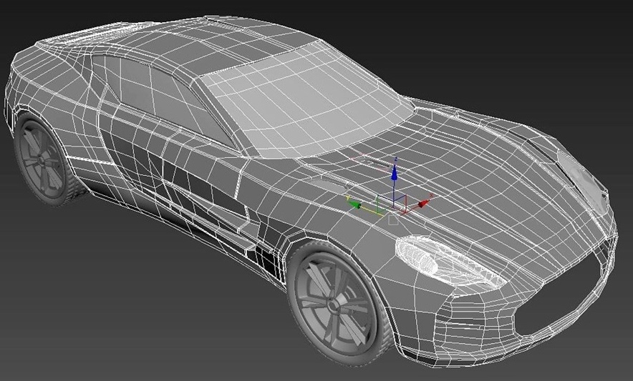
Tipos de modelação 3D em CAD
Modelação de Sólidos
Modelação de Estrutura de arames
Modelação de Superfícies
Trabalhos de modelação sólida com formas tridimensionais que envolvem a manipulação e combinação de blocos.
A modelação da estrutura de arames representa formas como uma rede de vértices.
A modelação da superfície define a forma e a curvatura, dependendo das linhas orientadoras.
Notes:
3D CAD can be subdivided as follows: Solid modelling, wireframe modelling and surface modelling.
Solid modelling: https://graphlertech.com/what-is-3d-cad-and-why-is-it-used/
Image source:
Solid modelling: https://learnmech.com/what-is-3d-solid-modelling-solid-modeling-methods/
Wireframe modelling: https://techterms.com/definition/wireframe
Surface modelling: https://all3dp.com/2/surface-modeling-cad-simply-explained/

Slide 34
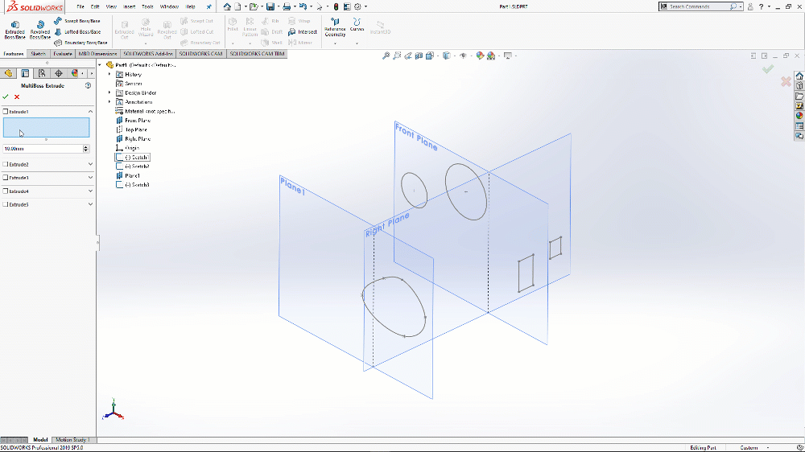
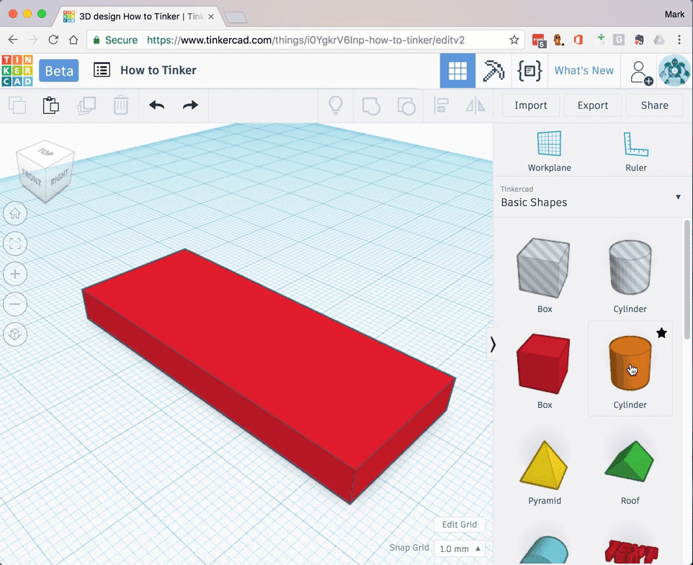
Modelação de Sólidos
Trabalhos de modelação sólida com formas tridimensionais (3D) que envolvem a manipulação e combinação de blocos de construção.
Alguns programas começam com esboços de retratos 2D que são depois expulsos para entregar uma figura 3D.
Alguns programas adicionam ou subtraem sólidos sobre sólidos como blocos de construção para criar figuras mais intrincadas.
SolidWorks
TinkerCAD
Particularmente útil quando são incluídas superfícies planas ou curvas básicas de raios consistentes.
Empresta-se muito bem a medições e ângulos exatos.
Não requer formação extensa e é muito fácil de usar.
Os pré-requisitos computacionais são mais baixos.
Notes:
Image source:
https://www.reddit.com/r/SolidWorks/comments/hs5imb/create_single_solidworks_extrude_from_multiple/
https://cuperman007.github.io/codeclub/learn/tinkercad/tutorials/beginner/create-a-keyring/
Software Examples:
TinkerCAD, FreeCAD, Sketch Up, SolidWorks, Autodesk Fusion 360.

Slide 35
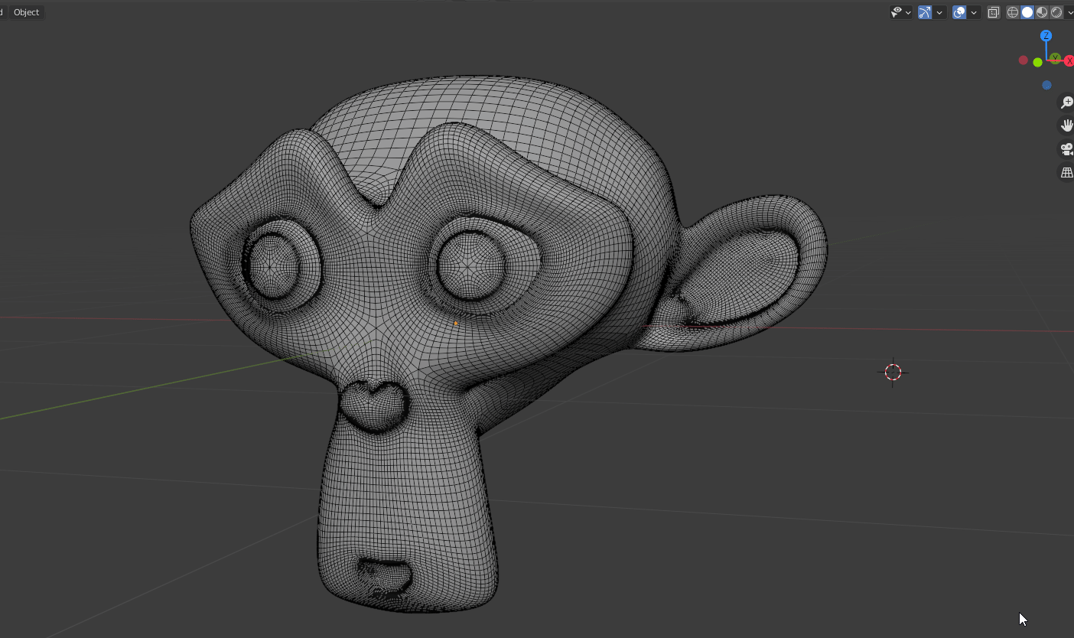
Modelação de Estrutura de Arames
A modelação de estrutura de arames foi a primeira a ser utilizada para modelar figuras 3D. Cada face geométrica é feita de um mínimo de três vértices e cada vértice pode ser importante para pelo menos uma aparência. O tamanho e o estado das coisas são alterados através da mudança da posição de cada vértice.
Um modelo de de estrutura de arames 3D é uma representação esquelética de um objeto.
Blender
Consiste em vários pontos, arcos, linhas, círculos e curvas para denotar de forma limpa as bordas e a profundidade do objeto.
O utilizador pode ver a geometria de referência de um sólido 3D, malha, e modelação de superfície.
Notes:
This method was the first to be utilized to model 3D figures, at that point having moderately low polygon counts, making figures to some degree blocky.
https://techterms.com/definition/wireframe
https://it-s.com/what-is-3d-wireframe-modeling/
Software Examples:
Blender, Autodesk Maya, 3DS Max and Cinema 4D.
Image source:
https://blender.community/c/rightclickselect/N6gbbc/?sorting=hot

Slide 36
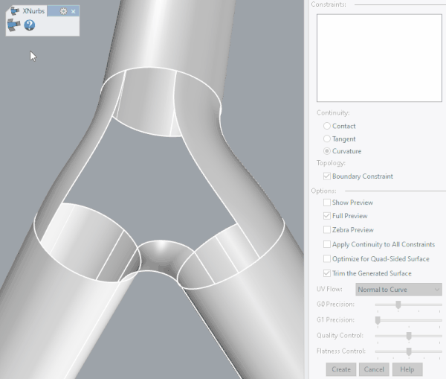
Modelação de Superfícies
A modelação de superfícies baseia-se em linhas orientadoras para definir a forma e a curvatura de uma peça. O programa calcula então uma superfície lisa que liga as linhas orientadoras. Alguns programas fazem uso de pontos de controlo e painéis de controlo onde a superfície desejada segue tangencialmente os planos.
Alias
O utilizador pode realmente ver todos os pontos de superfície abaixo dos quais os interiores sólidos estão presentes.
As ferramentas de modelação de superfície permitem ao utilizador construir uma face de cada vez para controlar o contorno exato e a direção dessa face.
Notes:
Surface modelling tools build one face at a time. This enable user to control the exact contour and direction of that face.
https://flippednormals.com/downloads/hard-surface-modeling-tutorial/
https://graphlertech.com/surface-modelling-3d-cad/
Software Examples:
CATIA, Alias, Rhino
Image source:
https://forums.autodesk.com/t5/alias-forum/developing-xnurbs-module-for-alias/td-p/9528435

Slide 37
Vantagens
Modelação de Sólidos
Modelação de Estrutura de Arames
Modelação de Superfícies
Um modelo sólido é uma representação mais completa do que um o modelo de estrutura de aramese de superfície.
Fornece mais informação topológica para além da informação geométrica que ajuda a representar o sólido de forma inequívoca.
Particularmente útil para a criação de aplicações altamente profissionais que exigem uma aparência de superfície complexa e lisa, e uma integração perfeita.
Pode alcançar formas que seriam quase inatingíveis com os outros dois métodos.
É concebível realizar superfícies e curvas mais complexas em contraste com a modelação sólida.
Proporciona a delicadeza para formas mais complexas.
Notes:
Within CAD, there are three main types of 3D modelling
Solid modelling
Surface modelling
Wireframe modelling- Polygon-based modelling (Meshing)
Disadvantages: Solid modelling: The basic building blocks of solid modelling are too obtuse for some applications.

Slide 38
Desvantagens
Modelação de Sólidos
Modelação de Estrutura de Arames
Modelação de Superfícies
Os blocos de construção básicos de modelação sólida são demasiado obtusos para algumas aplicações.
O elevado realismo na representação de formas naturais é praticamente difícil de conseguir.
É, portanto, uma forma complexa de modelação 3D, requer um nível mais elevado de formação e perícia por parte do projetista.
Os passos na modelação de superfícies não são paramétricos e, por conseguinte, pode ser difícil fazer alterações ao projeto.
Os utilizadores necessitam de formação formal.
A alta resolução exigirá um grande número de polígonos e poder computacional.
Notes:
Disadvantages: Solid modelling: The basic building blocks of solid modelling are too obtuse for some applications.
Surface modelling: It is a complex form of 3D modelling which requires a higher level of training and expertise on the part of the designer. It is rather difficult to construct.
It is more time consuming in comparison to the other two methods.

